Slide 1
FØRSTEHJÆLP VED
Stroke
Projektet er støttet af:

Slide 2
Lektion G:
Hvad ved du om stroke?

Slide 3
EFTER DETTE FORLØB SKAL DU:
kunne genkende tegnene på stroke
kunne remsen ”Stræk, Snak, Smil”-remsen
kunne pege på handlemuligheder, hvis du oplever en person med tegn på stroke
kunne forklare, hvordan man kan forebygge stroke og hjertestop
Notes:
Mål for Førstehjælp ved stroke

Slide 4


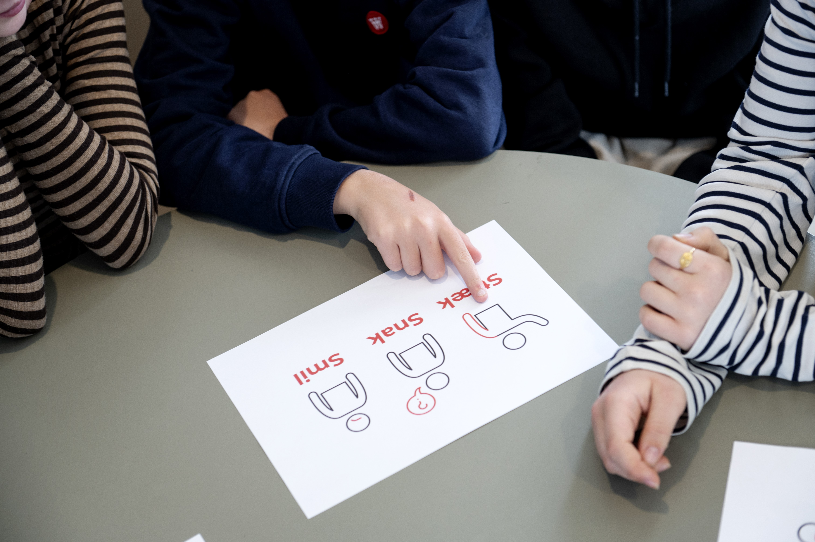
LEKTION G: HVAD VED DU OM STROKE?
LEKTION G
45 min.
MÅL
I denne lektion bliver du klogere på, hvor meget du og dine klassekammerater ved om stroke
Du får kendskab til, hvad stroke er
Du får også kendskab til remsen "Stræk-Snak-Smil", og hvordan du kan bruge den
Notes:
Læg mærke til:
Om eleverne ved noget om stroke, der kan bygges videre på
Om nogle elever har oplevelser eller erfaringer, der skal følges op på
Om eleverne kan udføre ”Stræk, Snak, Smil”-remsen, herunder får løftet armene rigtigt

Slide 5

LEKTION G
HVAD VED DU OM STROKE?
45 min.
PROGRAM
Forforståelse (ca. 30 min)
  Situation
  Refleksion
  Øvelse
  Film
  Refleksion
Stræk Snak Smil (ca. 10 min)
  Film
  Fakta
  Refleksion
Opsamling (ca. 5 min)
Notes:
Gennemgå programmet sammen med eleverne.

Slide 6

SITUATION
LEKTION G
5 min.
Forestil jer, at I er tre venner, der er med til Jonathans 13-års familiefødselsdag.
I sidder og drikker kakao og spiser lagkage.
Jonathans bedstefar fortæller en sjov historie om dengang, han var barn.
Lige pludselig lægger I mærke til, at historien ikke rigtig hænger sammen mere.
Bedstefar kludrer i ordene, så I ikke længere kan forstå det, han siger.
Notes:
Praktisk information
Læs situationen højt for eleverne, lad en elev læse den op, eller lad dem selv læse situationen.

Slide 7

REFLEKSION
LEKTION G
5 min.
Alene: Når I har læst situationen, kan du overveje, hvad der kan være galt? Hvad ville du gøre, hvis du oplevede en person, der opførte sig sådan?
To og to: Tal med din sidemakker om jeres overvejelser.
Fælles: Del overvejelserne med resten af klassen.
Notes:
Opmærksomhedspunkt
Læg mærke til, om nogle elever har haft personlige oplevelser med stroke, der påvirker dem. Tag eventuelt en dialog med dem alene.

Slide 8

ØVELSE
LEKTION G
10 min.
Fælles: For at finde ud af, hvad I ved om stroke, skal I fordele jer på en (usynlig) linje med et udsagn i hver ende. Stil dig tættest på det udsagn, du er mest enig i.
Fortæl på skift, hvilke erfaringer og oplevelser I har med stroke.
Jeg har aldrig hørt eller set noget om stroke
Jeg har hørt eller set noget om stroke
Notes:
Opmærksomhedspunkt:
Her kan du få en ide om, at nogle elever måske har har oplevelser tæt inde på livet.

Slide 9

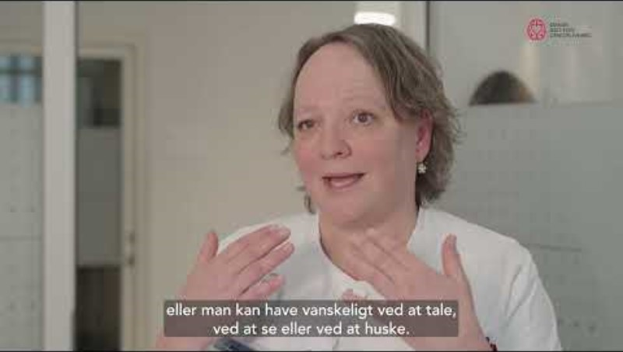
FILM
LEKTION G
5 min.
Notes:
Baggrundsviden
I filmen får eleverne en faglig introduktion til, hvad stroke er.

Slide 10
REFLEKSION
LEKTION G
5 min.
Alene: Når I har set filmen, kan du overveje:
Hvad er et stroke, og hvad sker der i hjernen, når en person får et stroke?
Hvad er forskellen på en blodprop i hjernen og en hjerneblødning?
Hvor mange mennesker bliver indlagt med stroke hvert år i Danmark?
Hvorfor er det vigtigt at få hurtig behandling ved stroke?
To og to: Tal med din sidemakker om jeres overvejelser.
Fælles: Del overvejelserne med resten af klassen og tal om, hvorfor det er vigtigt at lære om stroke i skolen.
Notes:
Baggrundsviden
Et stroke er en blodprop eller en blødning i hjernen. Eller det man tidligere også kaldte et slagtilfælde. Det er vigtigt at lære om tegnene på stroke, fordi der hvert år er 12.000 mennesker, der indlægges med et stroke, dvs. 33 om dagen.
Hvis man oplever en person med tegn på et stroke og ringer 1-1-2 hurtigt, kan deres skader på hjernen minimeres og de kan overleve til et godt liv.
Et stroke kan komme til udtryk på flere forskellige måder. Fx kan det give:
Lammelser i krop eller ansigt
Forstyrrelser af talen
Problemer med at styre kroppen
Svimmelhed eller påvirke bevidstheden

Slide 11
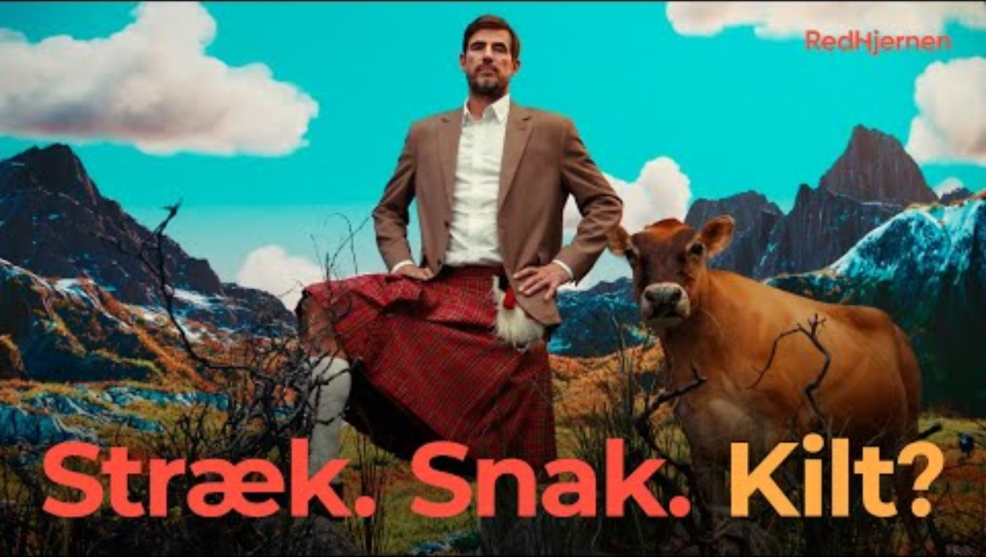
STRÆK SNAK SMIL
LEKTION G
2 min.
Notes:
Baggrundsviden
I filmen får eleverne en humoristisk indføring i remsen Stræk, Snak, Smil.

Slide 12

STRÆK
LEKTION G
FAKTA
1 min.
Tegn: Hænger den ene arm?
Bed personen om at løfte armen ligefrem foran sig i 10 sek.
Kan personen ikke holde armen strakt,
så RING 1 - 1 - 2 med det samme.
Notes:
Baggrundsviden
Forklar eleverne, hvordan de kan vurdere, om en person har fået et stroke ved hjælp af de tre tegn på stroke’, ‘Stræk’, ‘Snak’ og ‘Smil’.
Stræk handler om, at personens bevægelser er forkerte.

Slide 13
LEKTION G
FAKTA
1 min.
SNAK
Tegn: Hænger ordene ikke sammen og er det svært at forstå, hvad personen siger?
Bed personen om at gentage en sætning, f.eks. ’Orkesteret spillede og publikum klappede’
Taler personen mærkeligt eller kan personen ikke rigtig tale, så RING 1 - 1 - 2 med det samme.
Notes:
Baggrundsviden
Forklar eleverne, hvordan de kan vurdere, om en person har fået et stroke ved hjælp af de tre tegn på stroke’, ‘Stræk’, ‘Snak’ og ‘Smil’.
Snak handler om personens tale - fx kan det være svært at forstå, hvad personen siger.

Slide 14
LEKTION G
FAKTA
1 min.
SMIL
Tegn: Hænger den ene mundvige?
Bed personen om at prøve at smile
Er smilet skævt og hænger den ene mundvige, så RING 1 - 1 - 2 med det samme.
Notes:
Baggrundsviden
Forklar eleverne, hvordan de kan vurdere, om en person har fået et stroke ved hjælp af de tre tegn på stroke’, ‘Stræk’, ‘Snak’ og ‘Smil’.
Smil handler om, at finde ud af, om der er en delvis lammelse i ansigtet.

Slide 15
REFLEKSION
LEKTION G
5 min.
Alene: Har du hørt om Stræk, Snak, Smil før? Hvad får det dig til at tænke på? Hvordan tænker du, at remsen kan hjælpe dig med at se, om en person har fået et stroke?
To og to: Tal med din sidemakker om jeres overvejelser.
Fælles: Del overvejelserne med resten af klassen.
Notes:
Baggrundsviden
Et stroke er en blodprop eller en blødning i hjernen. Eller det man tidligere også kaldte et slagtilfælde. Det er vigtigt at lære om tegnene på stroke, fordi der hvert år er 12.000 mennesker, der indlægges med et stroke, dvs. 33 om dagen.
Hvis man oplever en person med tegn på et stroke og ringer 1-1-2 hurtigt, kan deres skader på hjernen minimeres og de kan overleve til et godt liv.
Et stroke kan komme til udtryk på flere forskellige måder. Fx kan det give:
Lammelser i krop eller ansigt
Forstyrrelser af talen
Problemer med at styre kroppen
Svimmelhed eller påvirke bevidstheden

Slide 16


OPSAMLING
LEKTION G
5 min.
HVAD VED JEG OM STROKE?
Alene: Du skal samle op på de centrale ord, du har arbejdet med i lektionen.
Skriv dine ord og handlinger i elevarkene.
Tænk ikke for længe over hvert ord.
Fælles: Del eksempler på ord og handlinger med resten af klassen.
ELEVARK
ORDLISTEMINDMAP
Notes:
Ideer til ord og pointer
Ordene kan fx være: stroke, lammelse, talebesvær
Faglige pointer:
Eleverne kan træde til
“Stræk, Snak, Smil”-remsen er en god huskeregel.
Hurtig behandling er afgørende for, hvordan en person kommer igennem et stroke.
Hvis eleverne ved, hvordan de kan spotte en person, der rammes af stroke, er de med til, at personen får hurtig behandling.

